Slide 1



전공지식 나누기
SQL
백엔드 1조
발표자 : 김지훈

Slide 2



SQL
CONTENTS
01
02
03
04
05
06
RDBMS
DDL
DML
DCL
Join
SubQuery

Slide 3

RDBMS
: 관계형 데이터베이스 관리 시스템
MySQL
Notes:
DBMS는 데이터베이스를 관리하고 운영하는 소프트웨어입니다.
저희는 DBMS 중 가장 많이 사용하는 관계형 데이터베이스 관리 시스템(RDBMS) 중 MySQL을 기준으로 설명하겠습니다.
MySQL은 가장 널리 사용되는 관계형 데이터베이스 관리 시스템입니다. MySQL에 관한 설명은 다다음 페이지에 있습니다.

Slide 4
MySQL
가장 널리 사용되는 RDBMS
오픈 소스 BUT 상업적 사용 – 상업용 라이선스 구입
다중 사용자와 다중 스레드를 지원
다양한 API를 제공
큰 데이터 집합을 빠르고 효과적으로 처리 가능
표준 SQL 형식을 사용
Notes:
여러 프로그래밍 언어를 위한 다양한 API를 제공합니다.
다양한 운영체제에서 사용할 수 있습니다.

Slide 5
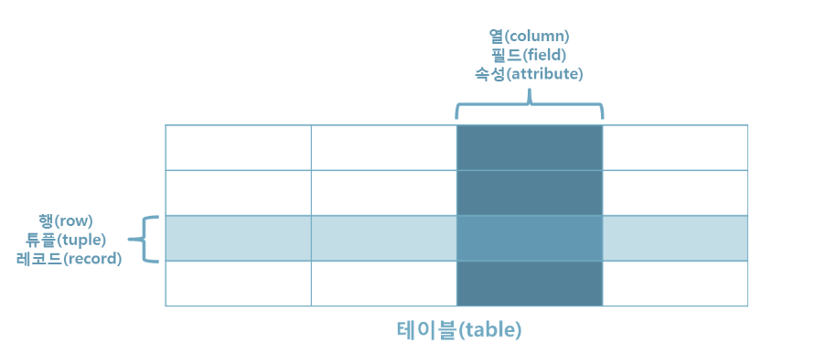
이름을 지님
키(key)와 값(value)의 관계를 나타냄
행과 열, 그리고 그것에 대응하는 값을 가짐
특징
Notes:
RDBMS에서는 모든 데이터가 테이블에 저장됩니다.
이 구조가 가장 기본적이고 중요한 구성이기 때문에 RDBMS는 테이블로 이루어져 있으며, 테이블은 열과 행으로 구성되어 있다는 것을 파악했다면
RDBMS를 어느정도 이해했다고 할 수 있습니다.

Slide 6
DDL(Data Definition Language)
데이터베이스를 정의하는 언어이며, 데이터를 생성, 수정, 삭제하는 등의 데이터의 전체의 골격을 결정하는 역할을 하는 언어
종류: CREATE, ALTER, DROP, TRUNCATE

Slide 7
CREATE DATABASE: 새로운 데이터베이스를 생성함
예시
CREATE DATABASE [데이터베이스명]

Slide 8

CREATE TABLE: 새로운 테이블을 생성함
예시
CREATE TABLE [테이블명] (
필드명1 필드타입1,
필드명2 필드타입2,
,,,)

Slide 9
ALTER DATABASE: 데이터베이스의 문자집합이나 콜레이션을 변경함
예시
ALTER DATABASE [데이터베이스명] CHARACTER SET = 문자집합이름
ALTER DATABASE [데이터베이스명] COLLATE=콜레이션이름

Slide 10
ALTER TABLE: 테이블을 변경함
예시
ALTER TABLE [테이블명] DROP 필드명
ALTER TABLE [테이블명] MODIFY COLUMN 필드명 필드타입

Slide 11
DROP DATABASE: 데이터베이스를 삭제함
예시
DROP DATABASE [데이터베이스명]

Slide 12
DROP TABLE: 테이블을 삭제함
예시
DROP TABLE [테이블명]

Slide 13
TRUNCATE TABLE: 테이블의 데이터를 삭제함
예시
TRUCATE TABLE [테이블명]

Slide 14
예제 테이블
DEPT, EMP, SALGRADE
CREATE TABLE DEPT (
DEPTNO DECIMAL(2),
DNAME VARCHAR(14),
LOC VARCHAR(13),
CONSTRAINT PK_DEPT PRIMARY KEY (DEPTNO)
);
CREATE TABLE SALGRADE (
GRADE TINYINT,
LOSAL SMALLINT,
HISAL SMALLINT
);
CREATE TABLE EMP (
EMPNO DECIMAL(4),
ENAME VARCHAR(10),
JOB VARCHAR(9),
MGR DECIMAL(4),
HIREDATE DATE,
SAL DECIMAL(7,2),
COMM DECIMAL(7,2),
DEPTNO DECIMAL(2),
CONSTRAINT PK_EMP PRIMARY KEY (EMPNO),
CONSTRAINT FK_DEPTNO FOREIGN KEY (DEPTNO) REFERENCES DEPT(DEPTNO)
);

Slide 15
예제 데이터
INSERT 문
INSERT INTO DEPT VALUES (10,'ACCOUNTING','NEW YORK');
INSERT INTO DEPT VALUES (20,'RESEARCH','DALLAS');
INSERT INTO DEPT VALUES (30,'SALES','CHICAGO');
INSERT INTO DEPT VALUES (40,'OPERATIONS','BOSTON');
INSERT INTO EMP VALUES (7369,'SMITH','CLERK',7902,STR_TO_DATE('17-12-1980','%d-%m-%Y'),800,NULL,20);
INSERT INTO EMP VALUES (7499,'ALLEN','SALESMAN',7698,STR_TO_DATE('20-2-1981','%d-%m-%Y'),1600,300,30);
INSERT INTO EMP VALUES (7521,'WARD','SALESMAN',7698,STR_TO_DATE('22-2-1981','%d-%m-%Y'),1250,500,30);
INSERT INTO EMP VALUES (7566,'JONES','MANAGER',7839,STR_TO_DATE('2-4-1981','%d-%m-%Y'),2975,NULL,20);
INSERT INTO EMP VALUES (7654,'MARTIN','SALESMAN',7698,STR_TO_DATE('28-9-1981','%d-%m-%Y'),1250,1400,30);
INSERT INTO EMP VALUES (7698,'BLAKE','MANAGER',7839,STR_TO_DATE('1-5-1981','%d-%m-%Y'),2850,NULL,30);
INSERT INTO EMP VALUES (7782,'CLARK','MANAGER',7839,STR_TO_DATE('9-6-1981','%d-%m-%Y'),2450,NULL,10);
INSERT INTO EMP VALUES (7788,'SCOTT','ANALYST',7566,STR_TO_DATE('13-7-1987','%d-%m-%Y')-85,3000,NULL,20);
INSERT INTO EMP VALUES (7839,'KING','PRESIDENT',NULL,STR_TO_DATE('17-11-1981','%d-%m-%Y'),5000,NULL,10);
INSERT INTO EMP VALUES (7844,'TURNER','SALESMAN',7698,STR_TO_DATE('8-9-1981','%d-%m-%Y'),1500,0,30);
INSERT INTO EMP VALUES (7876,'ADAMS','CLERK',7788,STR_TO_DATE('13-7-1987', '%d-%m-%Y'),1100,NULL,20);
INSERT INTO EMP VALUES (7900,'JAMES','CLERK',7698,STR_TO_DATE('3-12-1981','%d-%m-%Y'),950,NULL,30);
INSERT INTO EMP VALUES (7902,'FORD','ANALYST',7566,STR_TO_DATE('3-12-1981','%d-%m-%Y'),3000,NULL,20);
INSERT INTO EMP VALUES (7934,'MILLER','CLERK',7782,STR_TO_DATE('23-1-1982','%d-%m-%Y'),1300,NULL,10);
INSERT INTO SALGRADE VALUES (1,700,1200);
INSERT INTO SALGRADE VALUES (2,1201,1400);
INSERT INTO SALGRADE VALUES (3,1401,2000);
INSERT INTO SALGRADE VALUES (4,2001,3000);
INSERT INTO SALGRADE VALUES (5,3001,9999);
COMMIT;

Slide 16
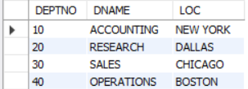
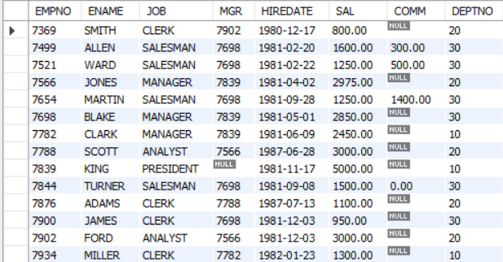
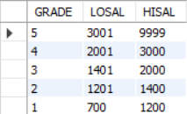
예제 테이블
[DEPT] [EMP]
[SALGRAGE]

Slide 17
DML(Data Manipulation Language)
정의된 데이터베이스에 입력된 레코드를 조회, 수정하거나 삭제하는 등의 역할을 하는 언어 ( = 테이블에 있는 행과 열을 조작하는 언어)
데이터베이스 사용자가 질의어를 통하여 저장된 데이터를 실질적으로 처리하는 데 사용하는 언어
종류: SELECT, INSERT, UPDATE, DELETE

Slide 18
SELECT (그룹 함수 = 복수행 함수): 테이블의 전체 행을 하나 이상의 컬럼을 기준으로 컬럼 값에 따라 그룹화하여 그룹별로 결과를 출력하는 함수
그룹 함수 종류: Count, Max, Min, Sum, Avg, Stddev, Variance 등
그룹 함수 규칙
그룹 함수는 NULL 값이 있는 컬럼은 조회에 포함시키지 않음
Count, Max, Min은 문자, 숫자, 날짜 데이터 모두에게 사용 가능
Sum, Avg, Stddev, Variance는 Number만 사용 가능

Slide 19

그룹 함수 예제
기본 형태
GROUP BY 컬럼명1 ... ;
부서별 평균 급여
SELECT DEPTNO, AVG(SAL)
FROM EMP
GROUP BY DEPTNO;
Notes:
그룹 함수의 기본 형태는 Group by 컬럼명1 ... ; 임
예제는 부서별 평균 급여를 구하는 예제인데 여기서 deptno는 부서별 번호이고 avg(sal)은 평균 급여를 나타냄
부서별 정보는 emp 테이블에 있어서 from에 emp 테이블을 써주었고
부서별 평균 급여를 구하는 것이기에 group by 절로 묶어서 부서끼리 묶어줌
결과는 (사진)처럼 나오게 됨

Slide 20


05
INSERT: 데이터를 삽입하는 역할을 함
예시
INSERT INTO [테이블명] (필드명1, 필드명2 ... )
VALUES (필드값1, 필드값2, ... )
INSERT INTO TEST_DB VALUES (1, 'mysql', '2023-05-21', 10);
Notes:
테이블명에 필드값1을 필드명1에, 필드값2를 필드명2에 삽임함
INSERT문을 실행하면 결과에 따라 레코드 수가 추가됨
테이블명에 필드의 순서대로 필드값1, 필드값2를 삽임함
테이블 필드에 개수에 맞게 필드값1, 필드값2, ... 가 설정되어야 함

Slide 21

UPDATE: 데이터를 수정하는 역할을 함
예시
UPDATE [테이블명]
SET [필드명1] = [수정할 값]
WHERE [필드명2] = [필드값2]
UPDATE TEST_DB SET NAME = "likelion", ROOMNUM=12 WHERE ID = 1;
Notes:
테이블명의 필드명1의 모든 필드를 수정할값을 수정함
테이블명의 필드명2가 필드값2인 필드명1의 필드를 수정할값으로 수정함
(select절과 동일하게 where절을 사용하여 수정할 값의 조건을 설정할 수 있음)

Slide 22
DELETE: 데이터를 삭제하는 역할을 함
예시
DELETE FROM [테이블명]
DELETE FROM [테이블명]
WHERE [필드명2] = [필드값2]
AND [필드명3] = [필드값3]
Notes:
테이블명의 모든 데이터를 삭제함
필드명2가 필드값2이고, 필드명3이 필드값3인 테이블명의 데이터를 삭제함

Slide 23
DCL(Data Control Language)
데이터베이스에 접근하거나 객체에 권한을 주는 등의 역할을 하는 언어
데이터를 제어하는 언어
데이터의 보안, 무결성, 회복 등을 정의하는데 사용함
종류: GRANT, REVOKE, COMMIT, ROLLBACK

Slide 24
GRANT: 특정 데이터베이스 사용자에게 특정 작업에 대한 수행 권한을 부여함
기본 형태
GRANT 권한 내용 ON 테이블명 TO 사용자 [WITH GRANT OPTION];
예시
GRANT CONNECT TO 계정명;
GRANT INSERT ON 계정명1, 테이블명 TO 계정명2;
Notes:
권리자가 사용자에게 테이블에 대한 권한 내용을 부여함
예시
접속 권한을 부여하는 예시
데이터 추가 권한을 부여하는 예시
※ROLE 종류
CONNECT : DB 접속 권한
RESOURCE : 테이블이라든지 인덱스라든지 생성할 수 있는 권한
CREATE VIEW : 뷰 생성 권한
DBA : 모든 권한(관리자)

Slide 25
REVOKE: 특정 데이터베이스 사용자에게 특정 작업에 대한 권한을 박탈, 회수함
기본 형태
REVOKE 권한 내용 ON 테이블명
FROM 사용자 [CASCADE];
예시
REVOKE CONNECT FROM 계정명;
REVOKE INSERT ON 계정명1, 테이블명 FROM 계정명2;
Notes:
관리자가 사용자에게 부여했던 테이블에 대한 권한을 박탈함
예시
접속 권환을 회수하는 예시
데이터 추가 권한을 회수하는 예시

Slide 26
COMMIT: 트랜잭션의 작업이 정상적으로 완료되었음을 관리자에게 알려줌
ROLLBACK: 트랜잭션의 작업이 비정상적으로 종료되었을 때 원래의 상태로 복구함
Notes:
COMMIT은INSERT, UPDATE, DELETE 이후에 COMMIT으로 연산들의 집합을 실행함
ROLLBACK은 이전 COMMIT 시점으로 돌아감

Slide 27
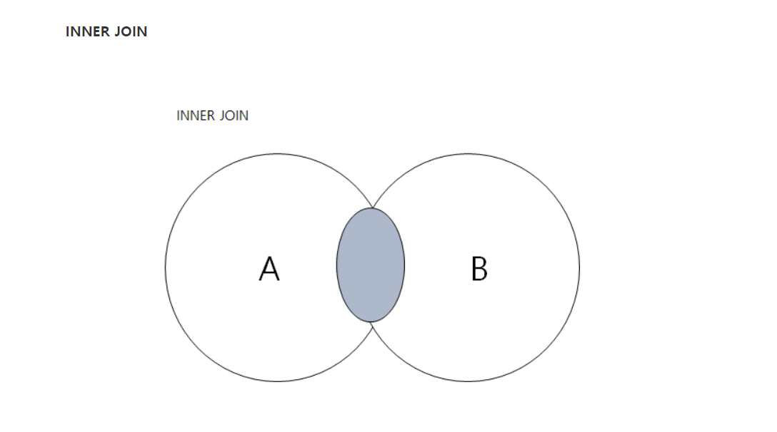
INNER JOIN
- 두 개 테이블에서 중복된 값을 가져온다.

Slide 28
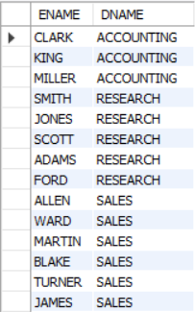
Inner Join 예제
사원 이름과 부서 이름
SELECT E.ENAME, D.DNAME
FROM EMP E,DEPT D
WHERE E.DEPTNO = D.DEPTNO;

Slide 29
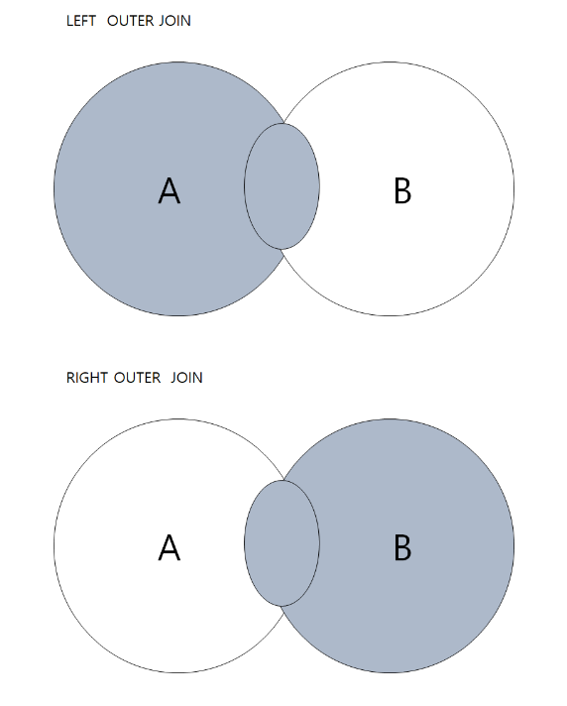
OUTER JOIN(LEFT,RIGHT)
- 두 테이블의 같은 값만 출력하는 것이 아닌 한 쪽에 데이터도 같이 출력하는 것.
- 왼쪽에 있는 데이터를 가져오려면 LEFT, 오른쪽에 있는 데이터를 가져오려면 RIGHT.

Slide 30
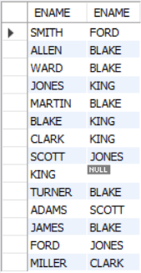
Left Join 예제
사원 이름과 부서 이름
SELECT E.ENAME,M.ENAME
FROM EMP E LEFT JOIN EMP M
ON E.MGR = M.EMPNO;

Slide 31
SUBQUERY: 하나의 SQL문 안에 포함되어 있는 SQL 문을 말함
예시
SELECT 필드명 FROM [테이블명]
WHERE 필드명 = (SELECT 필드명 FROM [테이블명] WHERE 조건)
SELECT 필드명
FROM [테이블명], (SELECT 필드명 FROM [테이블명] WHERE 조건)
WHERE 조건
Notes:
테이블명에 필드값1을 필드명1에, 필드값2를 필드명2에 삽임함
INSERT문을 실행하면 결과에 따라 레코드 수가 추가됨
테이블명에 필드의 순서대로 필드값1, 필드값2를 삽임함
테이블 필드에 개수에 맞게 필드값1, 필드값2, ... 가 설정되어야 함

Slide 32
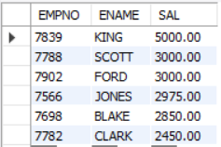
SubQuery 예제1
평균 급여보다 더 많은 급여를 받은 사원의 사원 번호, 이름, 급여
SELECT EMPNO, ENAME, SAL
FROM EMP
WHERE SAL > (SELECT AVG(SAL)
FROM EMP)
ORDER BY SAL DESC;
Notes:
WHERE 절 서브쿼리

Slide 33

SubQuery 예제2
부서 번호가 10인 부서에서 근무하는 사원의 이름과 부서 이름
SELECT E.ENAME, D.DNAME
FROM EMP E,
( SELECT DEPTNO, DNAME
FROM DEPT
WHERE DEPTNO = 10) D
WHERE E.DEPTNO = D.DEPTNO;
Notes:
FROM 절 서브쿼리

Slide 34


멋쟁이사자처럼
AT 남서울대
Q&A
발표자: ○○○
전화 ㅣ 010-1234-5678 메일 ㅣemail@email.com

